Slide 1
সবাইকে স্বাগতম

Slide 2
পরিচিতি
সুমন আহমদ
সহকারি শিক্ষক
পাইকপাড়া আজগর আহম্মদ দাখিল মাদ্রাসা
চুনারুঘাট, হবিগঞ্জ
E-mail: sumonmahmud444974@gmail.com

Slide 3
পাঠ পরিচিতি
শ্রেণিঃ ৬ষ্ঠ
বিষয়ঃ তথ্য ও যোগাযোগ প্রযুক্তি
অধ্যায়ঃ প্রথম
সময়ঃ 35 মিনিট
তারিখঃ ১১/০১/২০২১ খ্রীঃ

Slide 4
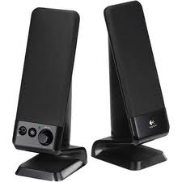
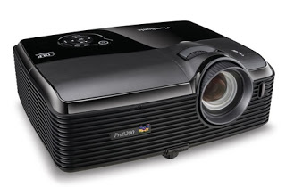
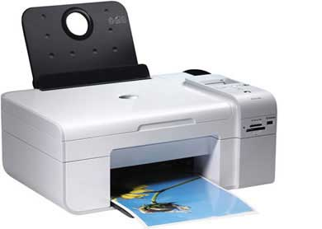
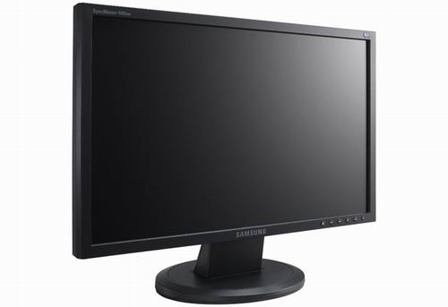
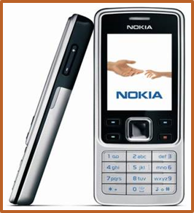
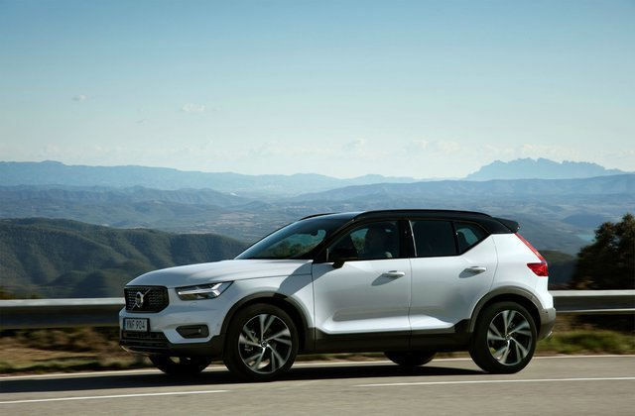
নিচের ছবিগুলো ভালোভাবে লক্ষ্য করো--
প্রিয় শিক্ষার্থীরা ছবিগুলো দ্বারা কি বুঝতে পেরেছো?-

Slide 5
আজকের পাঠ
তথ্য ও যোগাযোগ প্রযুক্তি ব্যবহার

Slide 6
শিখনফল
এই পাঠ শেষে শিক্ষার্থীরা ---
০১
প্রযুক্তি, তথ্য ও যোগাযোগ প্রযুক্তির সংজ্ঞা বলতে পারবে;
০২
তথ্য ও যোগাযোগ প্রযুক্তির পরিচিয় দিতে পারবে;
০৩
প্রচার ও গণমাধ্যম, প্রকাশনা, ব্যাংক, শিল্প ও সংস্কৃতিক্ষেত্র সম্পর্কে জানবে;
০৪
তথ্য ও যোগাযোগ প্রযুক্তির গুরুত্ব বর্ণনা করতে পারবে।

Slide 7
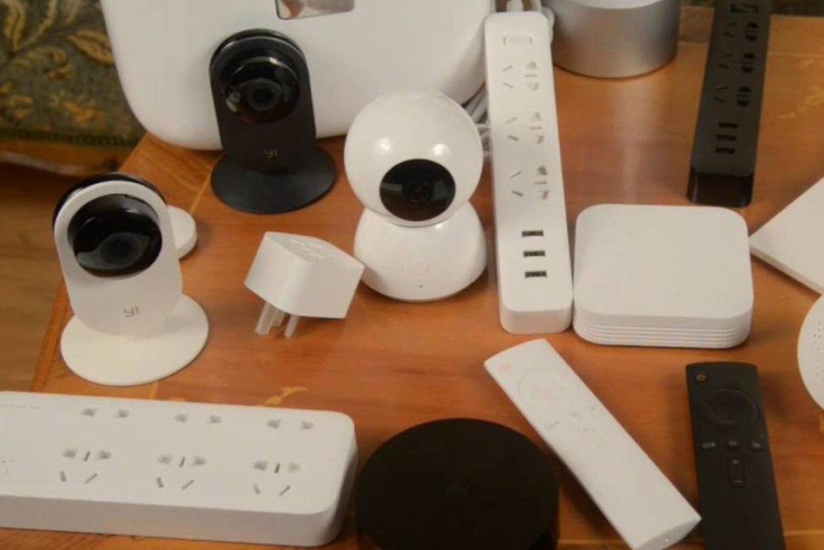
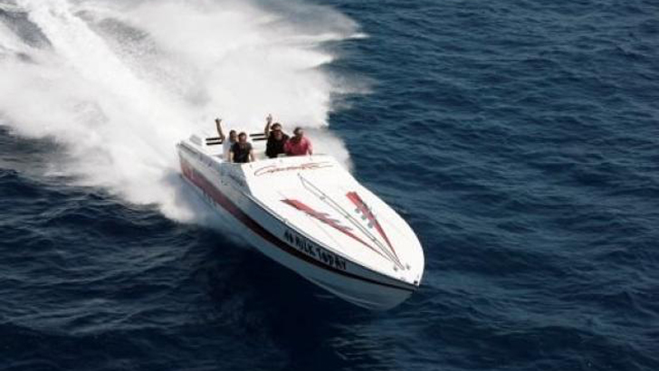
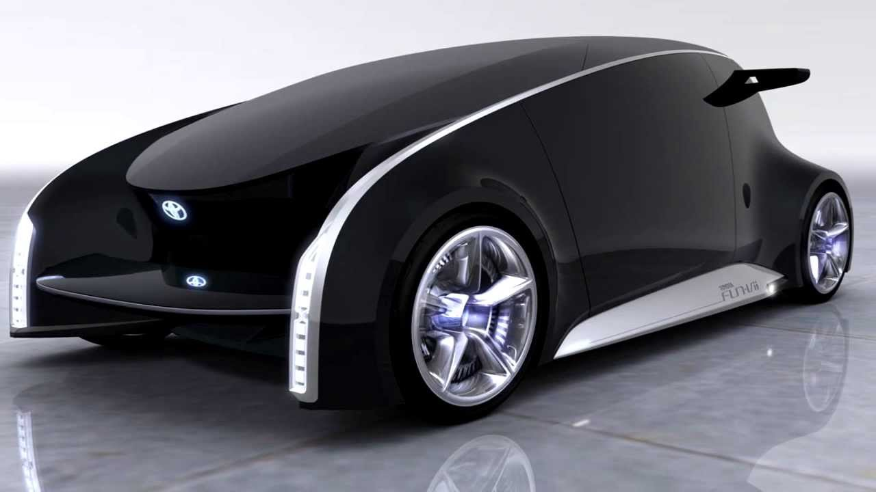
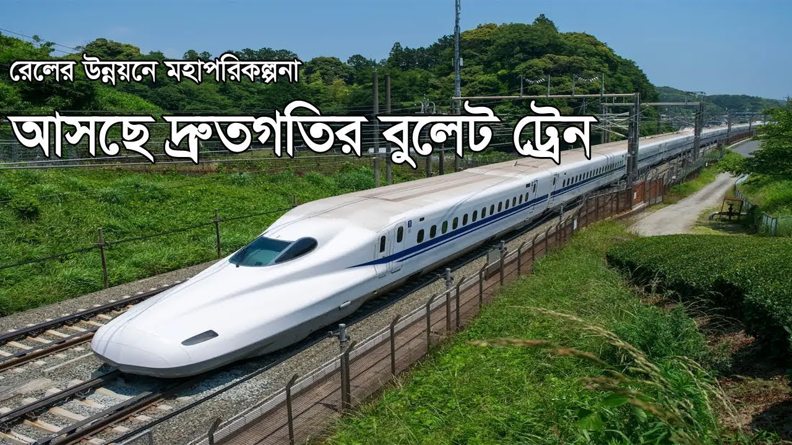
ছবিগুলো ভালোভাবে লক্ষ্য করো---
ছবিগুলো দ্বারা তোমরা কি বুঝতে পারছো?

Slide 8
প্রযুক্তি কাকে বলে?
প্রযুক্তিঃ যে যন্ত্র বা কৌশল ব্যবহার করে জীবনকে সহজ ও সুখী করা যায়, তাকে প্রযুক্তি বলে।
যেমন- ট্রেন, কার, নৌকা, জুসার, সিরিচ প্রযুক্তি ইত্যাদি।

Slide 9
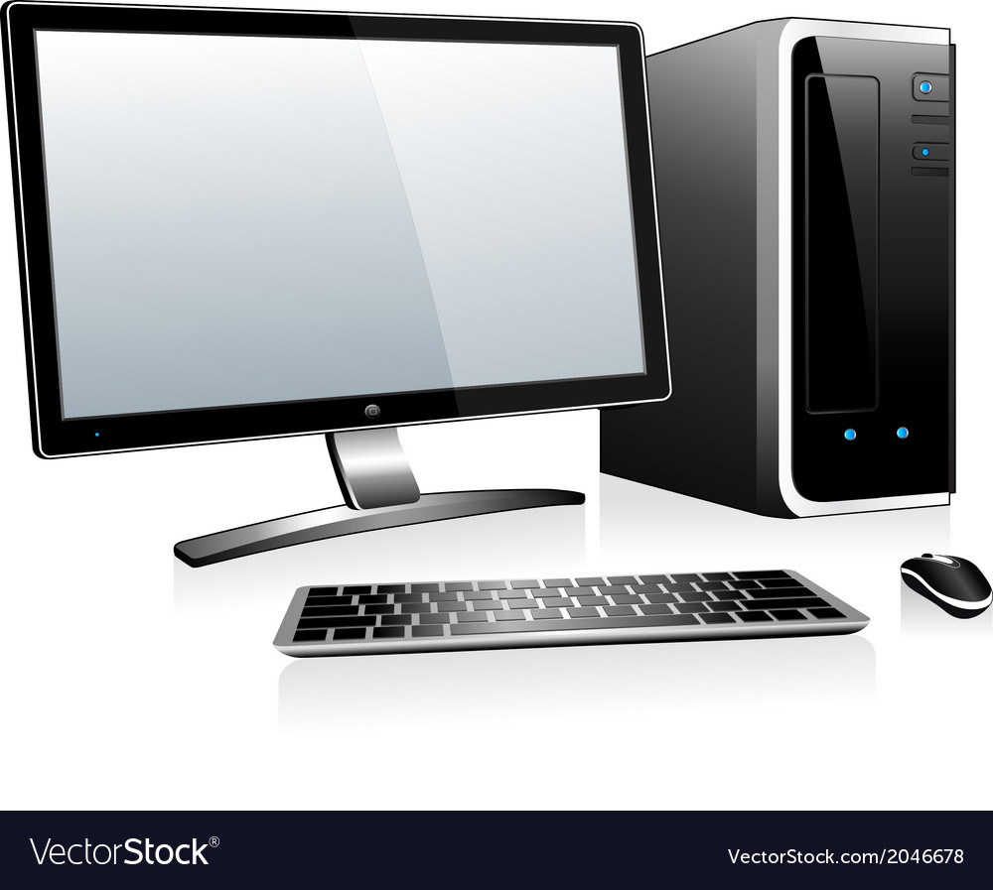
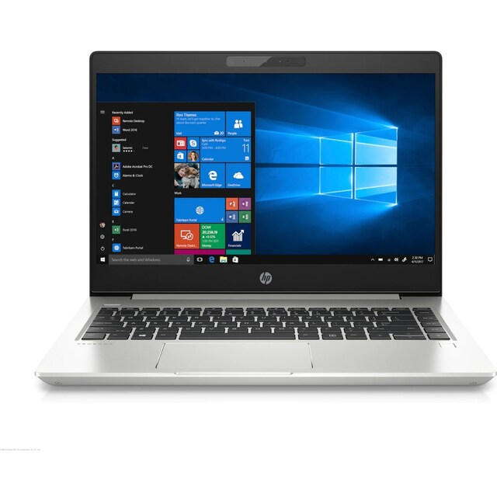
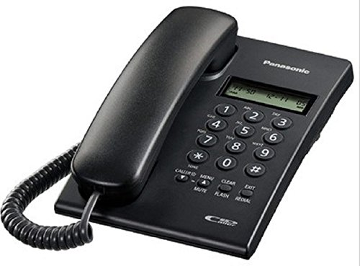
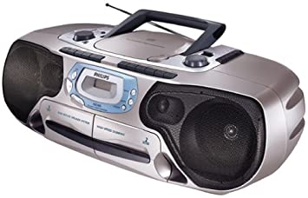
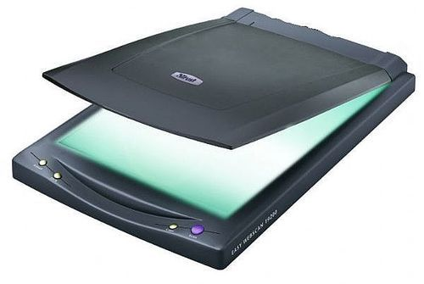
নিচের ছবিগুলো ভালোভাবে লক্ষ্য করো--
উপরের ছবিগুলো দ্বারা তোমরা কি বুঝতে পারছো?

Slide 10
একক কাজ
প্রযুক্তি এবং তথ্য ও যোগাযোগ প্রযুক্তি কি?

Slide 11
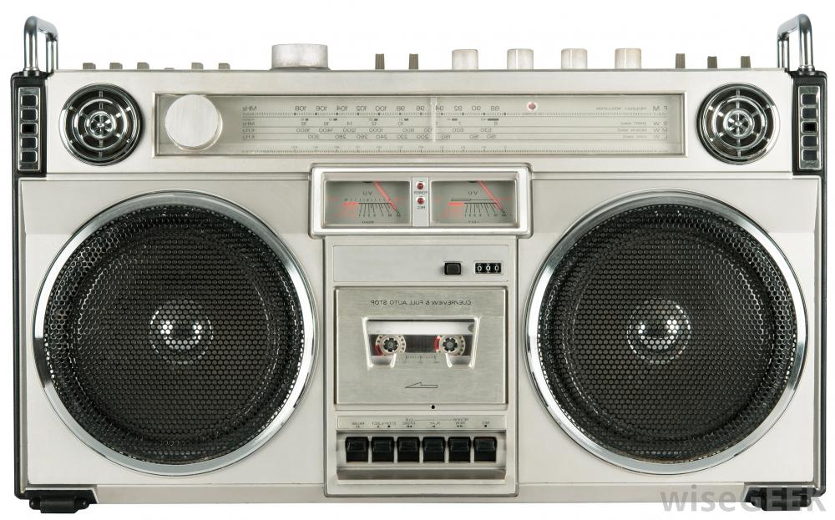
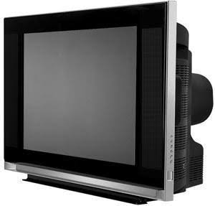
প্রচার ও গণমাধ্যম
রেডিও , টেলিভিশন , খবরের কাগজ বা অনলাইন সংবাদ এর সাহায্যে মূহুর্তে খবর পেয়ে যাই শুধু তাই নয়- তার ভিডিওটিও দেখতে পাই।

Slide 12
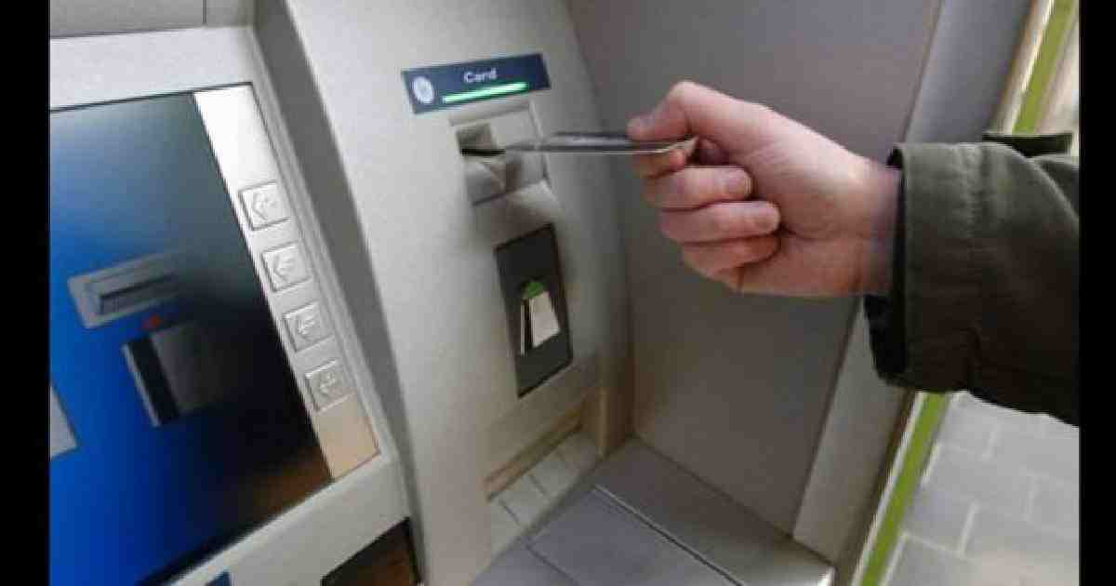
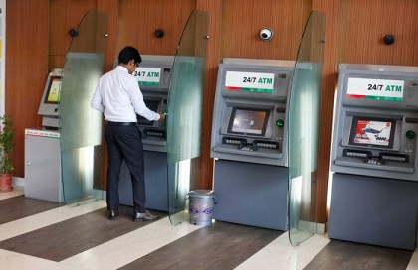
ব্যাংকিং ক্ষেত্র
১। অনলাইন ব্যাংকিং সেবায় ব্যাংকের যে কোন শাখা থেকে টাকা তোলা যায় ।
২। এটিএম কার্ড ব্যবহার করে এটিএম মেশিনের সাহায্যে দিন রাত ২৪ ঘন্টা টাকা তোলা যায়।
৩। মোবাইল টেলিফোনের সাহায্যে অনলাইন ব্যাংকিং সেবা চলছে।

Slide 13
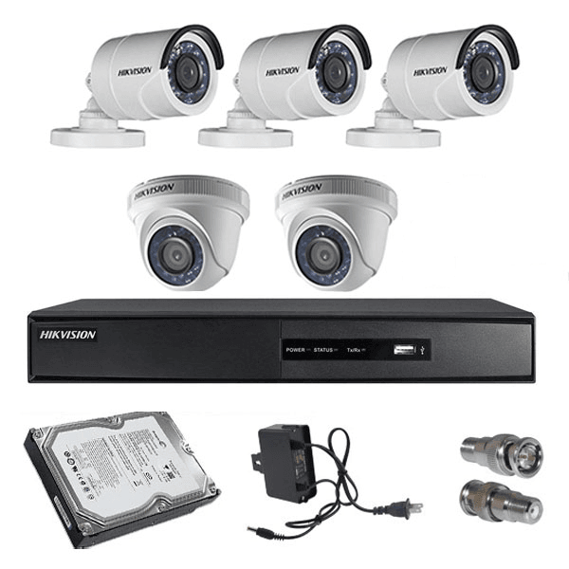
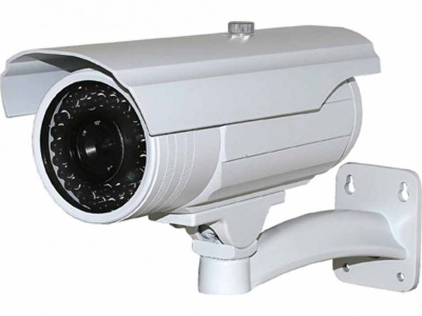
নিরাপত্তা
ই -কমার্স, ই-গভর্নেন্স ও প্রতিরক্ষার কাজে ব্যপকভাবে তথ্য ও যোগাযোগ প্রযুক্তি ব্যবহার করে । সেনাবাহিনীও তথ্য ও যোগাযোগ প্রযুক্তি ব্যবহার করে।
তথ্য ও যোগাযোগ প্রযুক্তি ব্যবহার ছাড়া কলকারখানা যানবাহন নিয়ন্ত্রণ বিষয় গুলো রাতারাতি অচল হয়ে যাবে ।

Slide 14
মূল্যায়ন
১। প্রযুক্তি ,তথ্য ও যোগাযোগ প্রযুক্তি ,এনিমেশন,
ই-কমার্স ই- গভর্নেন্স কি?
২। প্রযুক্তি ও তথ্য ও যোগাযোগ প্রযুক্তির পরিচয় দাও?
৩। প্রচার ও গণমাধ্যম , প্রকাশনা , ব্যাংক , শিল্প ও সংস্কৃতিক্ষেত্রে তথ্য ও যোগাযোগ প্রযুক্তির গুরুত্ব বর্ণনা কর।

Slide 15
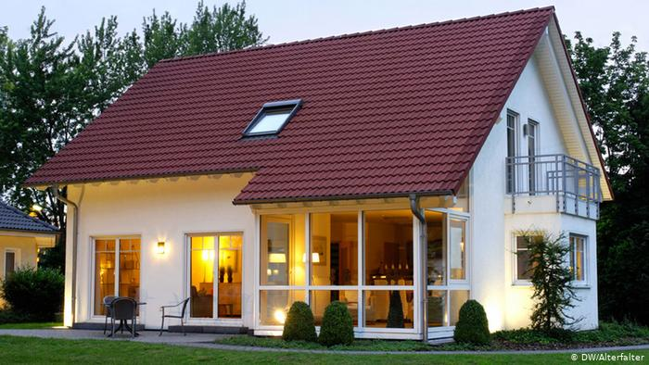
বাড়ির কাজ
আর কি কি কাজ তথ্য ও যোগাযোগ প্রযুক্তি ব্যবহার করা যায় তার একটা তালিকাতৈরী কর।

Slide 16
সবাইকে ধন্যবাদ

